Slide 1


Slide 2
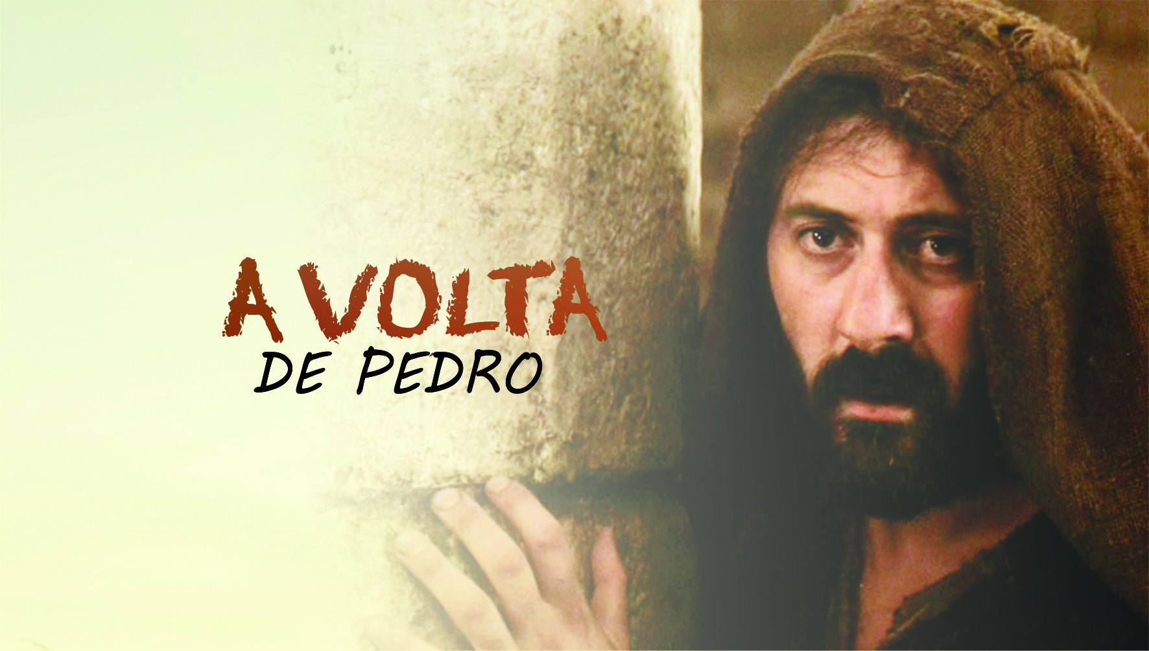
Notes:
Pedro recebeu um convite para ser um pescador de homens. Esse convite mudaria sua trajetória de vida na terra. A pergunta é: como aconteceu o processo de pescador comum a pescador de homens? O que aconteceu no percurso? Quais foram as lutas, os altos e baixos que Pedro encontrou? Vamos juntos mergulhar nessa tão emocionante história de testemunho da graça maravilhosa de Jesus.

Slide 3


Mateus 4:18-20
Caminhando junto ao mar da Galileia, viu dois irmãos, Simão, chamado Pedro, e André, que lançavam as redes ao mar, porque eram pescadores. E disse-lhes: Vinde após mim, e eu vos farei pescadores de homens. Então, eles deixaram imediatamente as redes e o seguiram.

Slide 4


Você já teve que FAZER
MUDANÇA alguma vez?
Notes:
Você já teve que fazer mudança alguma vez? Isso é terrível! São tantas as coisas que aparece na hora de mudança. Você não tem nada dentro de casa, até fazer a primeira mudança.
O mais difícil na hora da mudança é a saudade dos amigos que deixaremos para trás.
Talvez alguns desses amigos nunca mais o veremos. E teremos que conviver longe deles para sempre.

Slide 5

A bíblia descreve que Pedro quando recebeu o convite ele DEIXOU TUDO
e passou a seguir a Jesus.
Notes:
A bíblia descreve que Pedro quando recebeu o convite ele deixou tudo e passou a seguir a Jesus. Deixou seu emprego, seus amigos, seus parentes. Ele aceitou o convite do mestre para ser um pescador de homens, não pensou duas vezes.

Slide 6

Quando recebemos
O CONVITE DE JESUS POR VEZES FICAMOS PENSANDO NAS PERDAS, em alguns casos adiamos nossa entrega a Jesus.
Notes:
Quando recebemos o convite de Jesus por vezes ficamos pensando nas perdas, em alguns casos adiamos nossa entrega a Jesus. Talvez estou falando a alguém que já adiou sua decisão simplesmente por coisas. E aparece a palavra de Deus nos falando de um homem que deixou tudo para ser um seguidor. Se Jesus viesse hoje no meio da “Igreja Cristã” teria poucos seguidores, pois não era muito atrativo segui-lo.

Slide 7
Mateus 14:28-32
Respondendo-lhe Pedro, disse: Se és tu, Senhor, manda-me ir ter contigo, por sobre as águas. E ele disse: Vem! E Pedro, descendo do barco, andou por sobre as águas e foi ter com Jesus. Reparando, porém, na força do vento, teve medo; e, começando a submergir, gritou: Salva-me, Senhor! E, prontamente, Jesus, estendendo a mão, tomou-o e lhe disse: Homem de pequena fé, por que duvidaste? Subindo ambos para o barco, cessou o vento.

Slide 8

Você já ouviu falar naquele que é
“PARA FRENTE”?
Notes:
Você já ouviu falar naquele que é “para frente”? Praticamente em todo lugar tem um desse. Antes de fazer a pergunta já está respondendo. Por vezes acerta, outras paga o maior mico. Pedro era esse tipo de pessoa, ele era autêntico. Enquanto todos ficavam na expectativa do que ia acontecer, ele saia na frente.

Slide 9

Deixam de
FIXAR OS OLHOS NO MESTRE,
olham para as pessoas e deixam as ondas e a tormentas da vida lhe tragarem.
Notes:
Nesse episódio todos estavam no barco, as ondas eram grandes, a tormenta da tempestade os assustavam, a escuridão era densa. E do meio daquela escuridão eles veem um vulto, imaginado se um fantasma, começam a gritar. Da direção daquele vulto, ouve uma voz dizendo “Sou eu, não Temas! ”. Pedro entra em cena, e diz: “Se és tu, Senhor, manda-me ir ter contigo, por sobre as águas”. E Jesus diz: vem! Pedro começou a caminhar sobre as águas, desafiando a lei da física, da ciência, ele estava com olhos fixo em Jesus, mas ele: “Reparando, porém, na força do vento, teve medo; e, começando a submergir”. Ele olhou o para lado, e começou a afundar.
Talvez esse seja o problema de muitos que decidem seguir a Jesus. No meio da tormenta, dos problemas, das lutas, das noites escuras, começam a olha para o lado. Deixam de fixar os olhos no Mestre, olham para as pessoas e deixam as ondas e a tormentas da vida lhe tragarem.

Slide 10

Pedro tinha seus altos e baixo. ORA USADO POR DEUS, EM OUTRO MOMENTO USADO PELO INIMIGO. Essa é a caminhada de Pedro; DE PEDRO?
Notes:
Pedro foi o primeiro a encontrar palavras para expressar a corajosa fé que tinha. Sua alma havia abraçado quando Cristo perguntou a Seus discípulos, dizendo: "Quem dizem os homens ser o Filho do Homem?" (Mateus 16:13). Não só este homem era maior do que todos os profetas; Não somente Ele era o Messias há muito esperado; "Tu és o Cristo, o Filho do Deus vivo", Pedro confessou corajosamente (Mateus 16:16). Jesus elogiou a fé de Pedro, mas rapidamente advertiu-o contra o pecado de supor que merecia crédito por isso: "Bem-aventurado és tu, Simão BarJonas, porque to não revelou a carne e o sangue, mas Meu Pai que está nos céus" (Mateus 16:17).
Simão, que havia sido o primeiro a confessar o Filho de Deus, foi o primeiro a negar Sua cruz. Então Pedro, tomando-O de parte, começou a repreendê-Lo, dizendo: "Senhor, tem compaixão de Ti; de modo nenhum Te acontecerá isso" (Mateus 16:22). Cruzes são para os criminosos, não para Aquele que é o Filho de Deus!
“Mas Jesus, voltando-se, disse a Pedro: Arreda, Satanás! Tu és para mim pedra de tropeço, porque não cogitas das coisas de Deus, e sim das dos homens”. (Mateus 16:23)
Pedro tinha seus altos e baixo. Ora usado por Deus, em outro momento usado pelo inimigo. Essa é a caminhada de Pedro; de pedro?

Slide 11
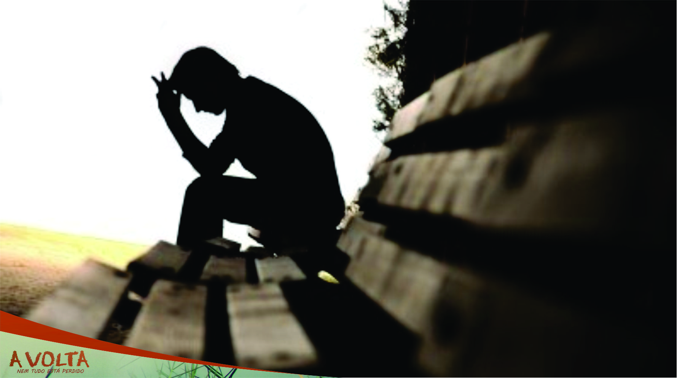
Quantas vezes tentou
SEGUI A JESUS...
Notes:
Pode ser que essa seja sua maior luta. Quantas vezes tentou segui a Jesus, e quando estava aparentemente tudo bem, vieram as quedas, as derrotas. Ora bem com Cristo, ora destruído pelo inimigo, ora um instrumento nas mãos do inimigo, ora um instrumento nas mãos de Deus. Acontece que ninguém consegue viver assim por muito tempo, chega uma hora que temos que tomar uma decisão.

Slide 12
Lucas 22:33-34; Mateus 26:35
Ele, porém, respondeu: Senhor, estou pronto a ir contigo, tanto para a prisão como para a morte. Mas Jesus lhe disse: Afirmo-te, Pedro, que, hoje, três vezes negarás que me conheces,
antes que o galo cante ...Disse-lhe Pedro: Ainda que me seja necessário morrer contigo, de nenhum modo te negarei. E todos os discípulos disseram o mesmo.

Slide 13

Você já teve em algum momento
EXCESSO DE CONFIANÇA PRÓPRIA?
Notes:
Você já teve em algum momento excesso de confiança Própria? Nada e tão prejudicial ao ser humana do que o excesso de confiança própria. Esse foi seu grande erro, em sua “Autossuficiente, Pedro declarara confiantemente que jamais faria aquilo contra o qual Cristo o advertia. "Senhor", dissera ele, "estou pronto a ir contigo, tanto para a prisão como para a morte." Luc. 22:33. Sua autoconfiança se demonstrou sua ruína” ( Cristo Triunfante, p. 275.)

Slide 14
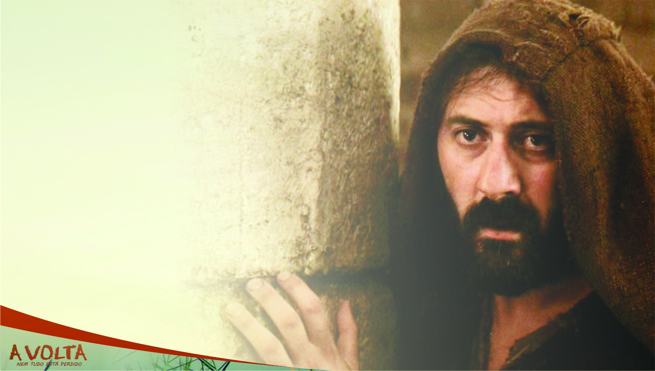
Na altura do acontecimento vem a pergunta: ONDE FOI O FRACASSO DE PEDRO?
Notes:
Na altura do acontecimento vem a pergunta: Onde foi o fracasso de Pedro? “O fracasso de Pedro começou no Getsemani quando em vez de orar, ele dormia, e, portanto, não se preparou para as batalhas que estava por vir. Se Pedro tivesse sido fiel em oração ele teria permanecido fiel até o fim, “não teria negado seu Senhor” (O Desejado de Todas as Nações, p. 714).

Slide 15
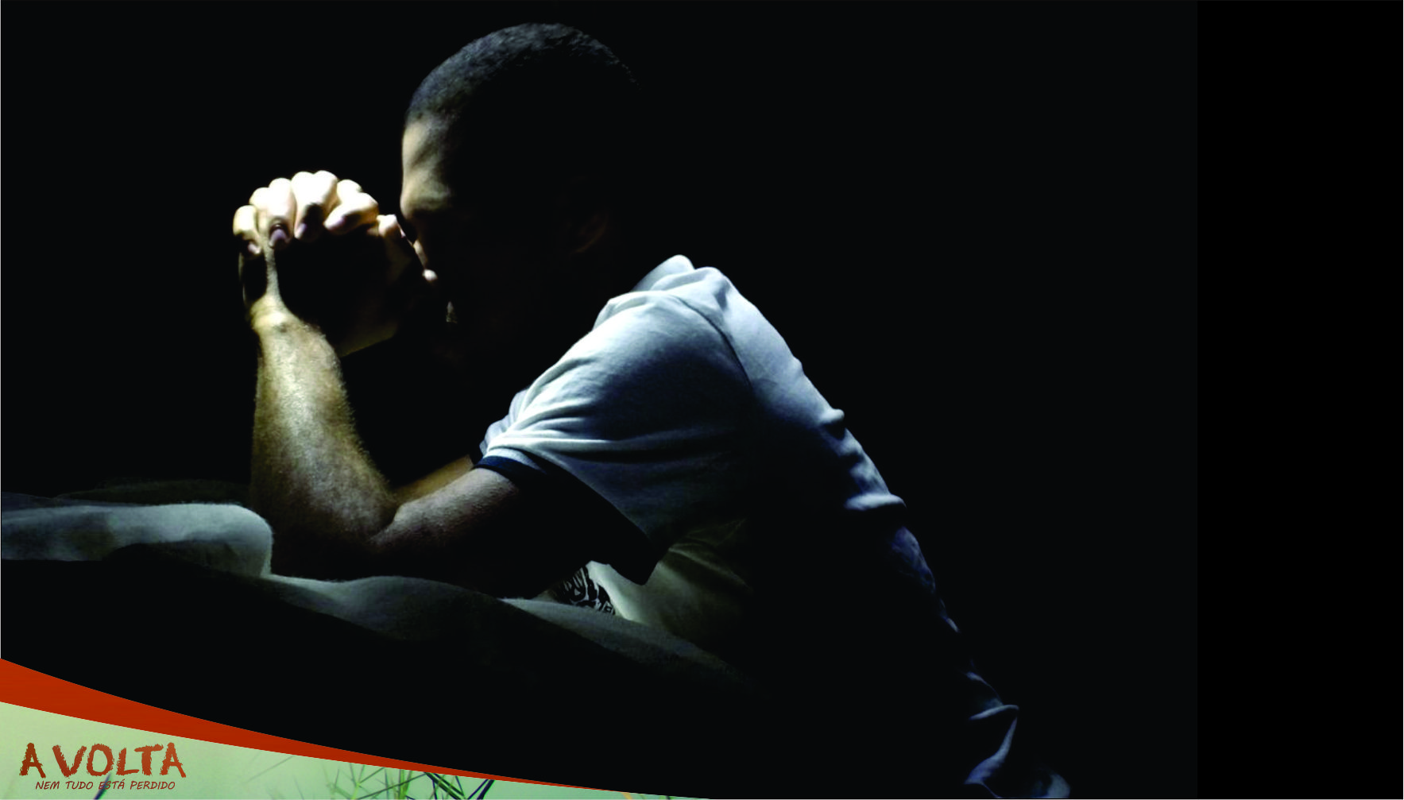
Nossas maiores derrotas estão, quando interrompemos nossa vida de COMUNHÃO COM NOSSO DEUS.
Notes:
Se você tivesse continuado firme buscando a Deus, em oração e estudos da sua palavra. Teria vencido pela graça maravilhosa de Jesus. Nossas maiores derrotas estão, em cortarmos nossa vida de comunhão com nosso Deus. Vamos nos envolvendo com as coisas passageira dessa vida e quando percebemos já estamos longe. Pedro “no ponto que mais forte se julgava, que Pedro era fraco”. (Desejado de Todas Nações, p. 382). As vezes nos pontos que mais nos jugamos fortes é que somos mais fracos.

Slide 16
Lucas 22:55-62
E, quando acenderam fogo no meio do pátio e juntos se assentaram, Pedro tomou lugar entre eles. Entrementes, uma criada, vendo-o assentado perto do fogo, fitando-o, disse: Este também estava com ele. Mas Pedro negava, dizendo: Mulher, não o conheço. Pouco depois, vendo-o outro, disse: também tu és dos tais. Pedro, porém, protestava: Homem, não sou...

Slide 17
Lucas 22:55-62
E, tendo passado cerca de uma hora, outro afirmava, dizendo: também este, verdadeiramente, estava com ele, porque também é galileu. Mas Pedro insistia: Homem, não compreendo o que dizes. E logo, estando ele ainda a falar, cantou o galo. Então, voltando-se o Senhor, fixou os olhos em Pedro, e Pedro se lembrou da palavra do Senhor, como lhe dissera: Hoje, três vezes me negarás, antes de cantar o galo. Então, Pedro, saindo dali, chorou amargamente.

Slide 18
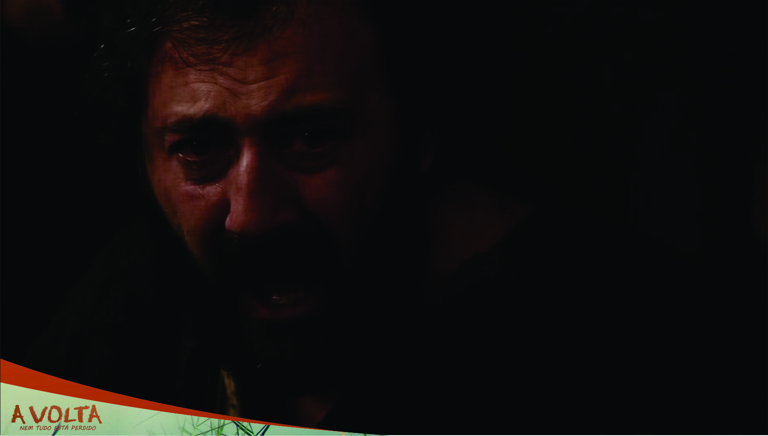
Há algumas lições que nunca serão APRENDIDAS A NÃO SER MEDIANTE O FRACASSO.
Notes:
Que momento triste a queda, e suas consequências. Um momento de descuido tudo aquilo que foi construído é jogado por terra. Dor, vergonha, tristeza, desejo de suicídio. Esse é o sentimento do pecado. Por isso que Deus nunca desejou que seus filhos vivessem na vida de pecado, pois aparenta ser belo, mas, na sua essência é destruidor e amargo. “Então, Pedro, saindo dali, chorou amargamente”.
Pedro saiu dali e correndo a estrada escura de Jerusalém foi para o lugar onde começaram seu fracasso e “No próprio lugar em que Jesus derramara a alma em agonia perante o Pai, Pedro caiu sobre o rosto e desejou morrer. Há algumas lições que nunca serão aprendidas a não ser mediante o fracasso. Pedro foi um homem melhor depois de sua queda. Assim como o fogo purifica o ouro, assim Cristo purifica Seu povo pela tentação e prova”. (Lição da Escola Sabatina, 2° Trimestre de 2017, p. 7).

Slide 19
João 21:15-17
“Depois de terem comido, perguntou Jesus a Simão Pedro: Simão, filho de João, amas-me mais do que estes outros? Ele respondeu: Sim, Senhor, tu sabes que te amo. Ele lhe disse: Apascenta os meus cordeiros. Tornou a perguntar-lhe pela segunda vez: Simão, filho de João, tu me amas? Ele lhe respondeu: Sim, Senhor, tu sabes que te amo. Disse-lhe Jesus: Pastoreia as minhas ovelhas.

Slide 20
João 21:15-17
...Pela terceira vez Jesus lhe perguntou: Simão, filho de João, tu me amas? Pedro entristeceu-se por ele lhe ter dito, pela terceira vez: Tu me amas? E respondeu-lhe: Senhor, tu sabes todas as coisas, tu sabes que eu te amo. Jesus lhe disse: Apascenta as minhas ovelhas.

Slide 21
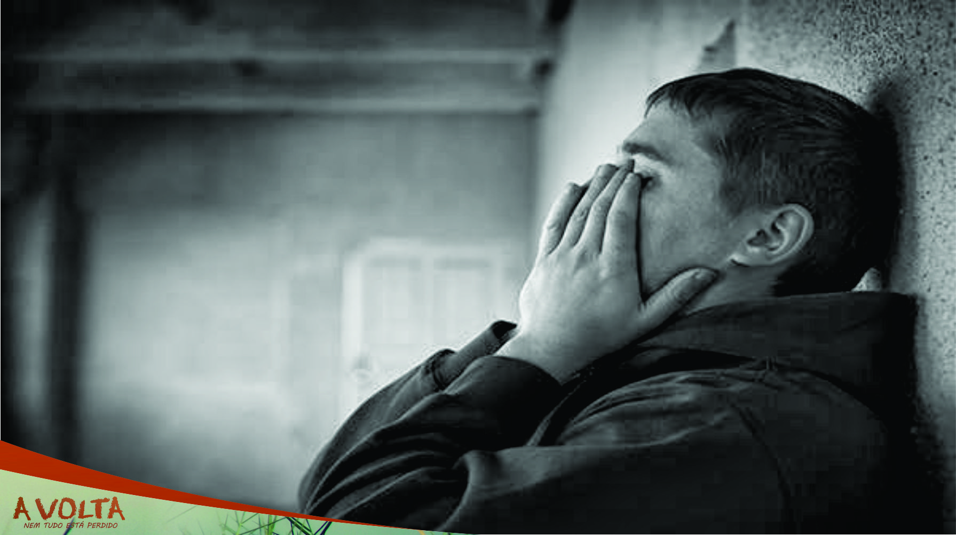
Você já ser sentiu assim? SEM FORÇA DE CONTINUAR? Por ter fracassado, senti vontade de DESISTIR DE TUDO?
Notes:
Pedro conhecido pela sua autoconfiança estava agora abatido, destruído e sem força de seguir em frente. Você já ser sentiu assim? Sem força de continuar? Por ter fracassado senti vontade de desistir de tudo? Não se senti mais capaz? “Depois de sua queda ele se havia convertido. Não era mais orgulhoso e jactancioso, mas modesto e sem confiança em si mesmo. Estava cheio do Espírito Santo, e pelo auxílio deste poder estava resolvido a remover a mancha de sua apostasia, honrando o nome que repudiara.”
Pedro ser tornou um homem destemido na causa do evangelho. Deus não olha quem somos hoje. Ele vê no futuro e no que podemos nos tornar mediante sua graça maravilhosa. Vejamos o final da vida de Pedro:

Slide 22
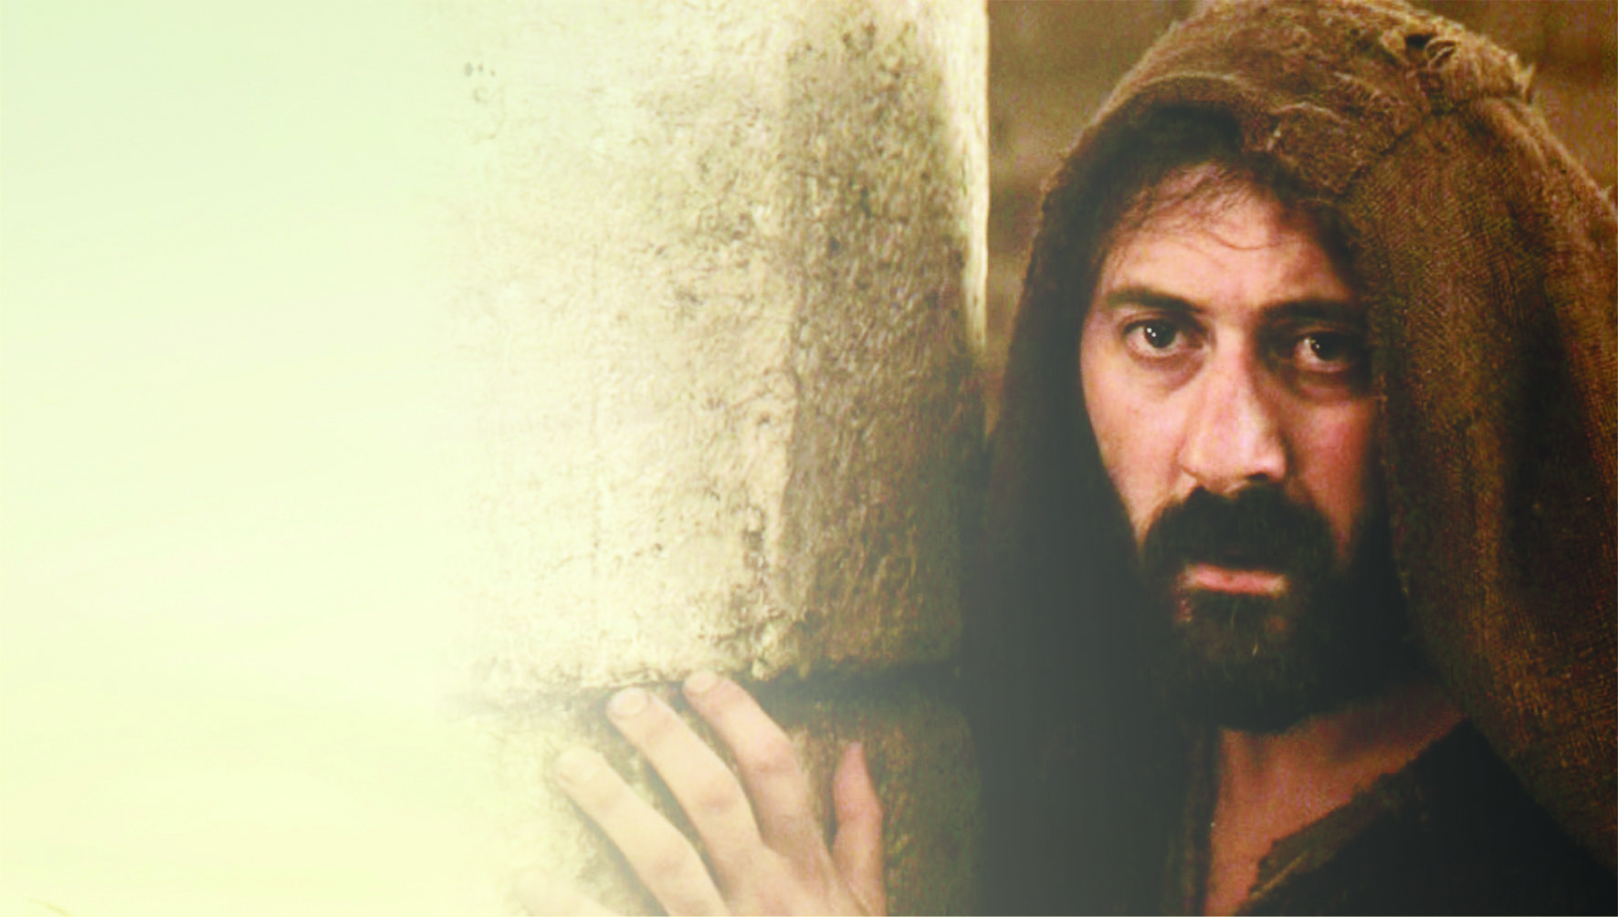
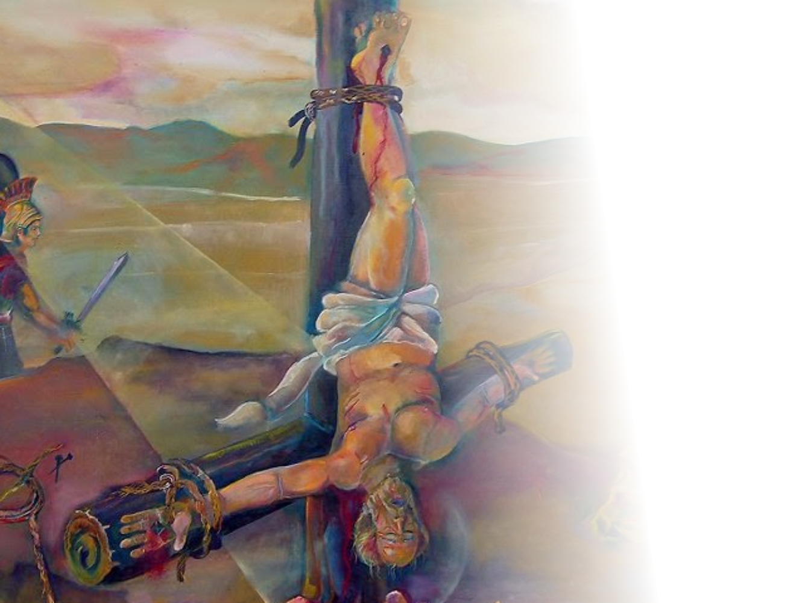

Notes:
“Pedro, como um estrangeiro judeu, foi condenado a ser açoitado e crucificado. Na perspectiva desta terrível morte, o apóstolo lembrou seu grande pecado em haver negado a Jesus na hora de Seu julgamento. Não preparado então para reconhecer a cruz, considerava agora uma alegria render a vida pelo evangelho, sentindo tão somente que, para ele que negara seu Senhor, morrer da mesma maneira por que seu Mestre morrera, lhe era uma honra demasiado grande. Pedro havia-se arrependido sinceramente daquele pecado, e tinha sido perdoado por Cristo, o que se revelava pela alta missão a ele dada para alimentar as ovelhas e cordeiros do rebanho. Ele, porém, nunca pôde perdoar a si mesmo. Nem mesmo o pensamento das agonias da última e terrível cena puderam diminuir a amargura de sua tristeza e arrependimento. Como último favor, rogou aos seus algozes que fosse pregado na cruz de cabeça para baixo. O pedido foi atendido, e desta maneira morreu o grande apóstolo Pedro” (Atos dos apóstolos, p. 538).
Qual será sua decisão?

Slide 23


